Slide 1
2024年度
研究助成等の募集
について
制度案内、書類作成例
公益財団法人横浜学術教育振興財団

Slide 2
助成事業概要（１）
申請資格
横浜市内の大学及び研究機関で研究に従事する者（大学院生を含む）
助成対象
（１）人文社会科学、自然科学、医学の3分野における
個人研究が原則
（２） 申請者多数の場合は、３区分（研究、出版、渡
航費）のうち同一の助成区分で過去2年以内に助成を
受けた方は、その区分での審査の対象外とすることが
あります。（助成区分が異なる場合は申請が可能）
（３）同一年度で研究助成、出版刊行助成、海外渡
航費助成の重複申請は受付けません。
いずれかひとつを選び申請してください。

Slide 3

助成事業概要（２）
助成対象期間
2024年4月1日から2025年3月31日までの1年間
助成金総額 1,000万円
（研 究 助 成： 700万円、1件当たりの上限 50万円）
※大学院生 1件当たりの上限 20万円
（出版刊行助成： 100万円、1件当たりの上限 50万円）
（海外渡航費助成： 200万円、1件当たりの上限 20万円
2024/4/1からの費用をカバーします。
【海外渡航費助成上限額】
＜渡航エリア＞ ＜一般＞ ＜大学院生＞
ヨーロッパ・アフリカ・南米 200,000 100,000
北アメリカ・オセアニア 150,000 70,000
アジア(韓国、台湾を除く) 70,000 70,000
韓国・台湾 50,000 50,000
増額しました

Slide 4
助成事業概要（３）
助成基準
１) 研究助成
次の各号※のいずれかに該当する国際的、学際的な研究活動で、
1年程度で一定の成果を得られる活動
＜※社会的要請・先駆的・独創的研究・神奈川県または横浜市に関する研究＞
２）出版刊行助成（研究助成の成果を公表）
＜※ 6/1現在、原稿が完成していること＞
３) 海外渡航費助成
次の各号のいずれかに該当する研究者の海外派遣に対して渡航費を助成
ア、国際学術会議で発表する場合
イ、大学又は研究機関が出張扱いとする派遣の場合
ウ、選考委員会が、学術教育の振興に寄与する派遣と認めた場合

Slide 5
助成事業概要（４）
選考方法
選考は財団委嘱の選考委員10名による選考委員会において所定の申請書類
（書面）により行います。（定款により、最終決定は財団理事会が行います。）
書面とは？
（１）申請書 （２）推薦書 （３）その他指定の書類
１）研究助成 | ・研究助成申請書 | ・推薦書 （各1部）
２）出版刊行 助成 | ・出版刊行助成申請書 ・完全原稿のコピー ・推薦書 | ・出版物の見積書 ・要旨（1,200字程度） （各1部）
３）海外渡航費 助成 | ・海外渡航費助成 申請書 ・参加プログラム等 （各1部）
発表でプログラムが未定の場合は、参加確定メールのコピー等を提出
→受給時までにプログラム提出
調査の場合は、「調査計画書」を提出

Slide 6
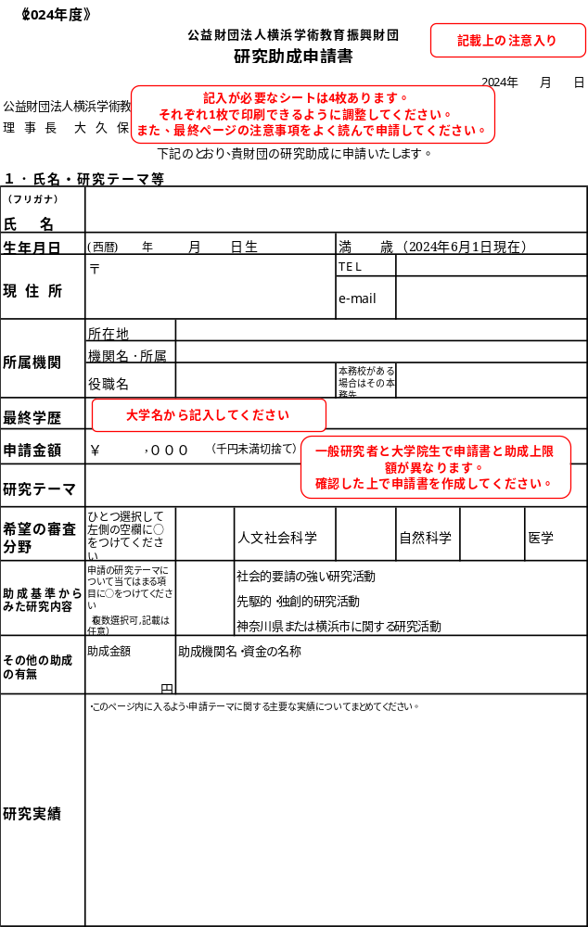
申請書の書き方（１）
研究助成 p1-1
次ページで説明

Slide 7
申請書の書き方（２）
研究助成 p1-2
＜研究実績の記載例＞
（出版刊行助成、海外渡航助成も同じ）
次のような内容について、申請者本人の実績を箇条書きで記載してください。
①論文：学術誌原著論文等
②学会発表：学会発表・口頭発表等
③総説：学術誌の解説、講座等
④著書：著書・編著
⑤外部資金の獲得状況
⑥その他：特許、刊行物等
博士前期課程の場合は、卒業論文でも可
※ 申請書作成に関するQ＆A より

Slide 8
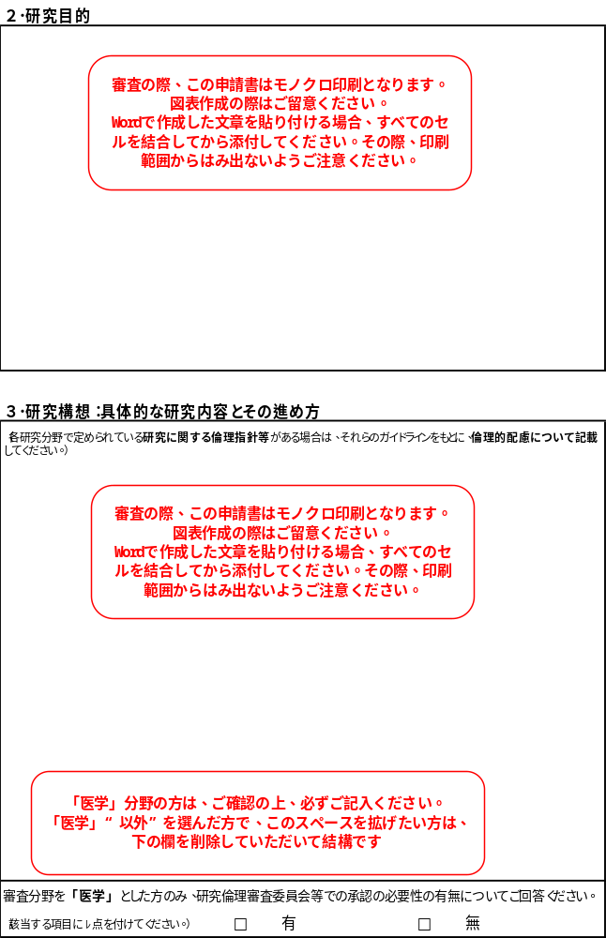
申請書の書き方（３）
研究助成 p2 「2.研究目的、3.研究構想」

Slide 9
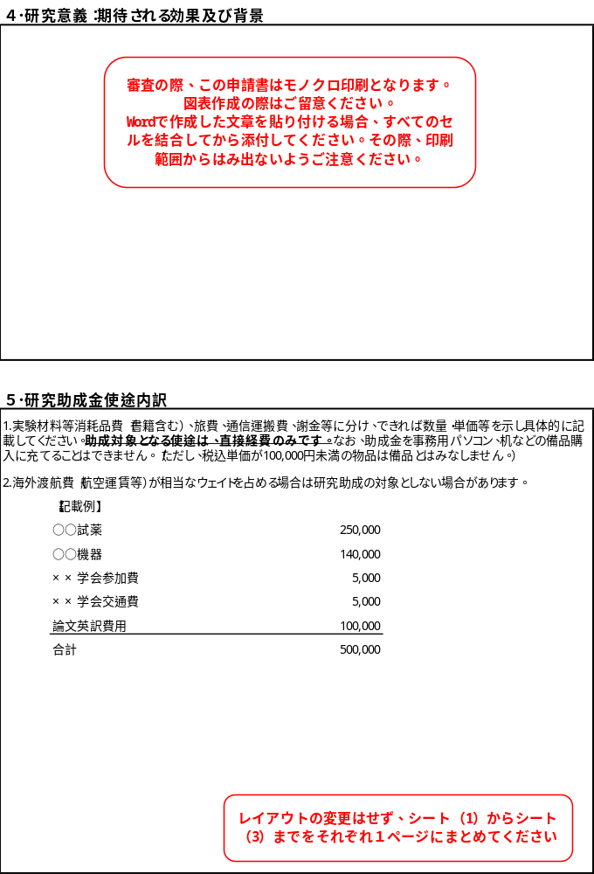
申請書の書き方（４）
研究助成 p3「4.研究意義、5.使途内訳」
重要！使途変更の場合は「使途変更届」を提出の上、常務理事の認可が必要

Slide 10
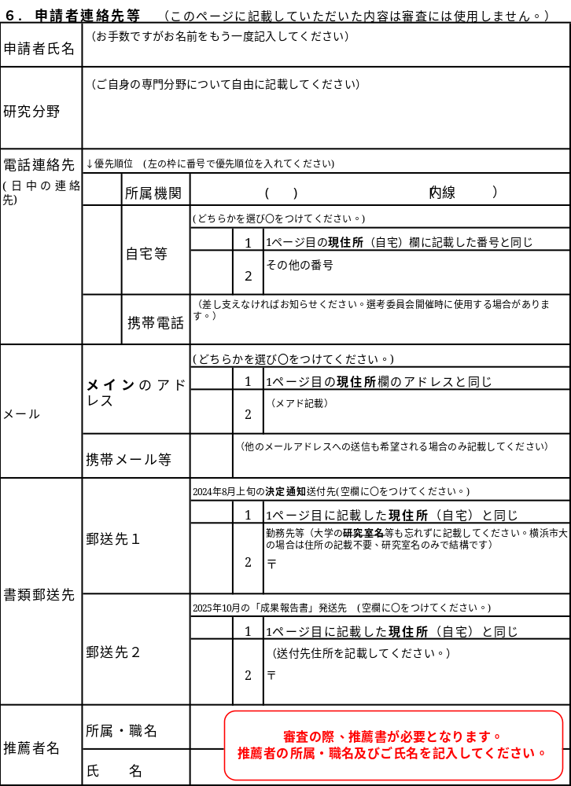
申請書の書き方（４）
研究助成 p４ 「6．申請者連絡先等」

Slide 11
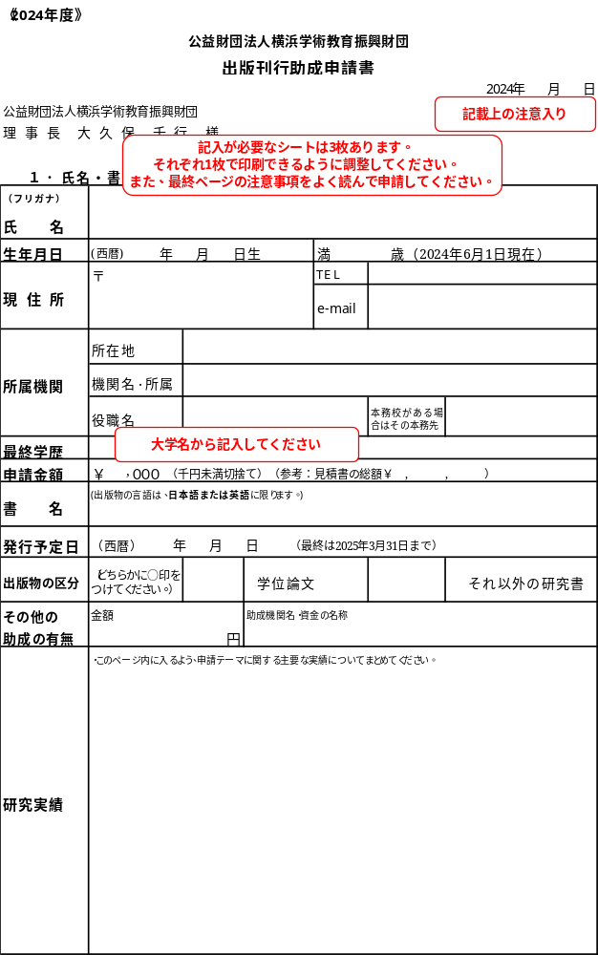
申請書の書き方（５）
出版刊行助成 p１
※「研究実績」の記載については研究助成の例（p.７）をご参考ください

Slide 12
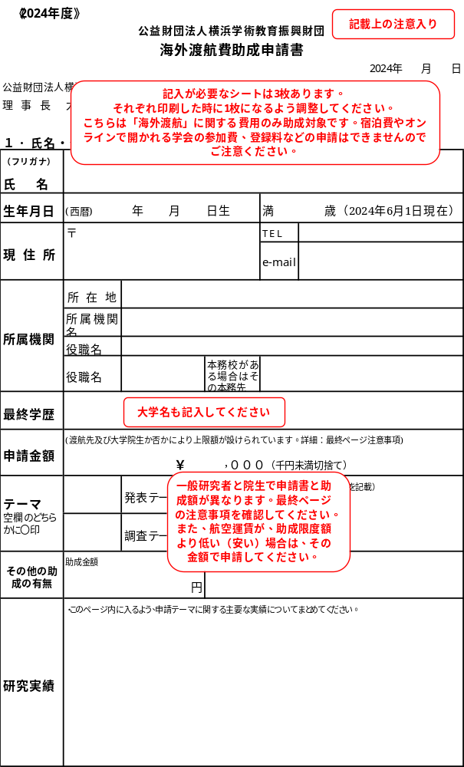
申請書の書き方（6）
海外渡航助成 p１
※「研究実績」の記載については研究助成の例（p.７）をご参考ください

Slide 13
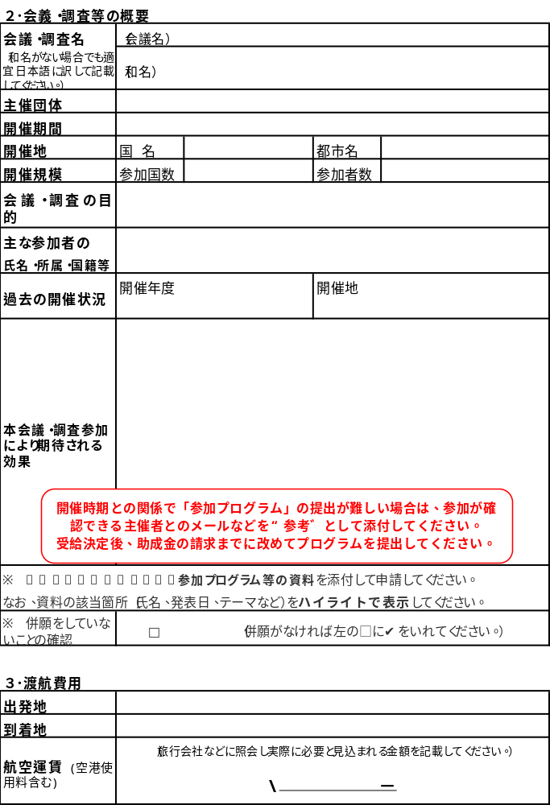
申請書の書き方（７）
海外渡航助成 p2

Slide 14
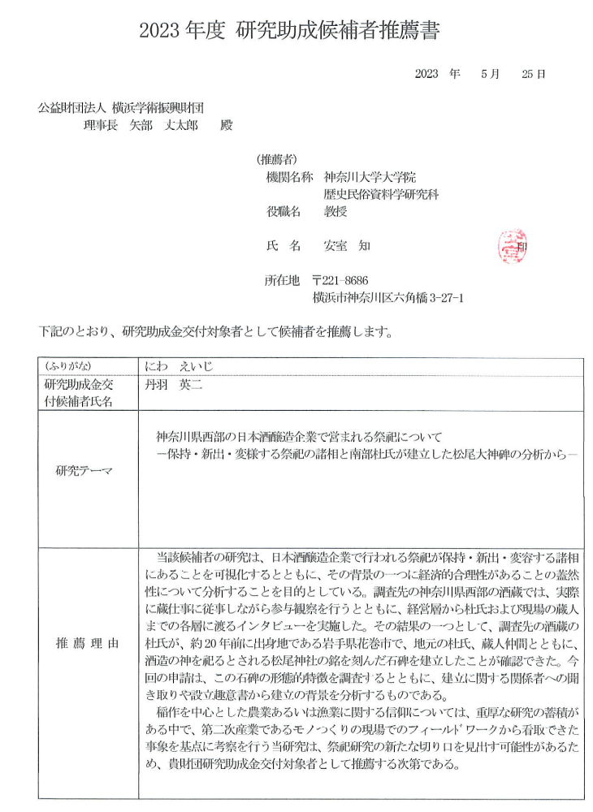
推薦書見本（１）
研究助成（人文社会科学分野）
1. 所属機関名称
2. 役職
3. 氏名
4. 所在地
5. 印章
1. 候補者名
2. 研究テーマ
3. 推薦理由
（1）業績
（2）現在の研究状況
（3）今後の展望
（4）本人の人柄
（5）地域への貢献
「上記の理由から推薦します」の記載

Slide 15
推薦書見本（２）
研究助成（自然科学分野）
1. 所属機関名称
2. 役職
3. 氏名
4. 所在地
5. 印章
1．候補者名
1. 推薦理由
（1）業績
（2）現在の研究状況
（3）今後の展望
（4）本人の人柄
（5）地域への貢献
「上記の理由から推薦します」の記載

Slide 16
推薦書見本（３）
出版刊行助成
1. 書名
2. 候補者名
3. 候補者所属・役職
4. 推薦理由
（1）業績
（2）現在の研究状況
（3）今後の展望
（4）本人の人柄
（5）地域への貢献
「上記の理由から推薦します」の記載
1. 所属機関名称
2. 所属・役職
3. 氏名

Slide 17
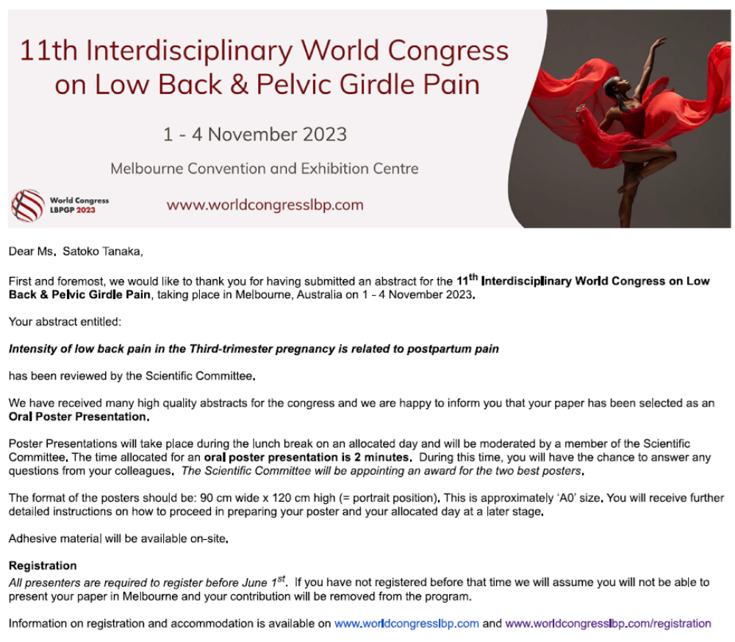
海外渡航費/渡航証拠書類
国際学会参加に関するメールの例

Slide 18
提出方法
（１）メールへの添付で
（２）横浜市立大学・学内メールシステム
（Information, Box # 37)
（３）財団事務室へ持参（外出中の場合あり）
※事務室スケジュール
http://yokogaku.com/2019/05/03/office-calendar/
（ファクスでの受付はいたしません。）
申請書提出後のスケジュール
◆ 申請書受付：5月9日（木）～ 6月17日(月）厳守
◆ 選考委員会：7月下旬
◆ 受給者発表：8月上旬までに 選考結果通知を発送します。
◆ 助成金支給
(1) 研究助成：助成金を8月下旬に一括支給します。
(2) 海外渡航費で採択された方には渡航終了後に支給します。
(3) 出版刊行助成については書籍発行後支給します。

Slide 19
申請書送付先、お問合わせ先
横浜学術教育振興財団事務局 (担当：小清水 千絵)
電 話 ： 045-787-2396
月・木・金 9:30-17:30 (12:00-13:00 休憩)
メール: yokogaku@hamakko.or.jp
Web: http://yokogaku.com/

